Slide 1

Общая информация для старост групп

Slide 2
Меню быстрого доступа
Кто такой староста?
Обязанности старосты на первом курсе.
Обязанности старосты на первом-четвёртом курсе.

Slide 3
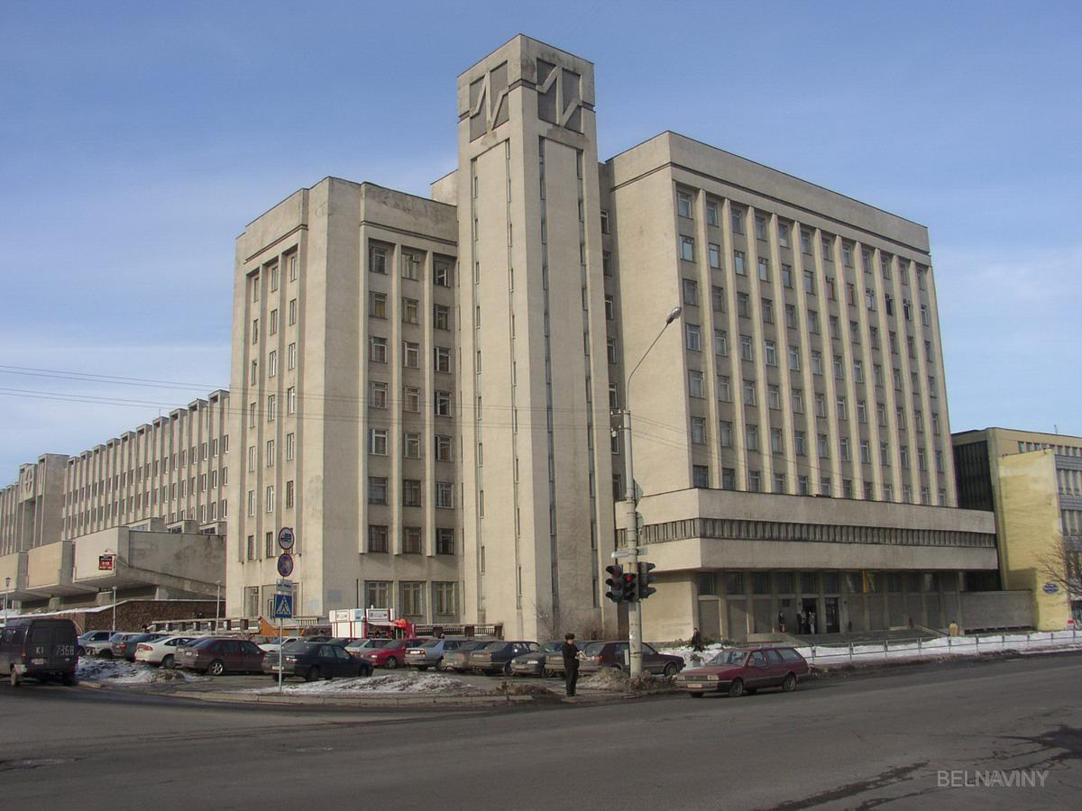
Староста группы - это студент, который является главой группы и выполняет ряд административных функций. Старосту выбирают студенты группы в течение первой недели обучения. При решении многих вопросов староста является связующим звеном между деканатом и студентами своей группы.

Slide 4
Что входит в обязанности старосты?

Slide 5

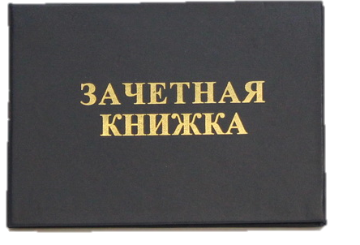
На первом курсе:
Получить в деканате и раздать студентам студенческие билеты и зачетные книжки.
Организовать оформление студентами бюджетной формы обучения банковских пластиковых карточек для зачисления на них стипендий.

Slide 6

На первом курсе:
Проконтролировать заполнение студентами учебных карточек и сдать их в деканат.
Сформировать актив группы – заместитель старосты, профорг, спорторг, культорг, комсорг (представитель БРСМ).

Slide 7

На первом-четвертом курсе:
Контролировать посещаемость студентами всех видов занятий.
Вести учебный журнал.
Ежемесячно получать в бухгалтерии университета и раздавать студентам бюджетной формы обучения стипендии до момента оформления всех документов для зачисления стипендии на банковские пластиковые карточки.

Slide 8

По графику предоставлять сведения в деканат о пропусках студентами занятий.
На первом-четвертом курсе:
Оформлять перенос занятий (вместе с преподавателем данной дисциплины).
Подавать в диспетчерскую университета пожелания группы по расстановке экзаменов в зимнюю и летнюю сессии.

Slide 9

Получать зачетные и экзаменационные ведомости в деканате.
На первом-четвертом курсе:
Визировать заявления студентов на разрешение отсутствовать на занятиях.
Выполнять распоряжения деканата.

Slide 10

В конце зимней сессии и вначале учебного года до 15 сентября собрать зачетные книжки и передать их в деканат для продления.
На первом-четвертом курсе:
Сдать до начала летней экзаменационной сессии в деканат заполненный учебный журнал (старостам 4 курса – до начала зимней экзаменационной сессии).

